Slide 1
Modul 6 Roller og ansvar for sikkerhed
Forretningsforståelse

Slide 2
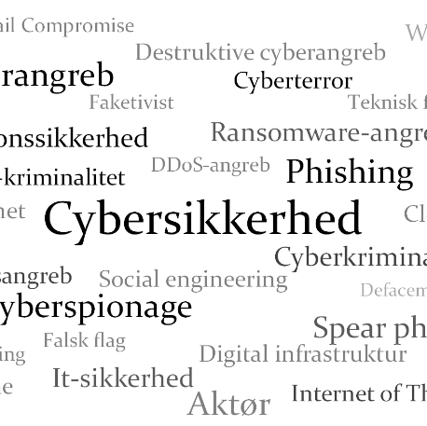
Agenda for i dag.
MC - økonomi
Opsamling på sidste lektion
Roller og ansvar i virksomheden
Roller og ansvar i sikkerhedsfunktionen

Slide 3
Hjemmeopgave – løsning.
I behøver ikke sende den til mig – da den blev ændret til hjemmeopgave.
Gå sammen ved bordet.
Lav en indstilling (BC) på 3 forbedringer i Hvedebro i forhold til deres incidents. Brug estimerede tal på mitigeringsomkostninger og tab. Det at arbejdet med modellen der er vigtigst. Brug evt. de erfaringer I gjorde i opgave 1.
Reflektér over din egen rolle: Hvis du var IT-chef eller sikkerhedsansvarlig, hvordan ville du så præsentere businesscasen for at få ledelsens opbakning?
Hvordan kan virksomheden argumentere overfor bestyrelsen for, at cybersikkerhed ikke kun er en udgift, men en investering?
Lav en PPT præsentation – så flot I kan (den er til direktionen ☺) og send den til mig på frae@eaaa.dk. Brug evt. skabelon i Canvas som ramme for PPT.
30 minutter til forberedelse. Derefter gennemgår vi et par stykker.
Keep it simple.

Slide 4
Jonas 5-10 min. Phishing.

Slide 5
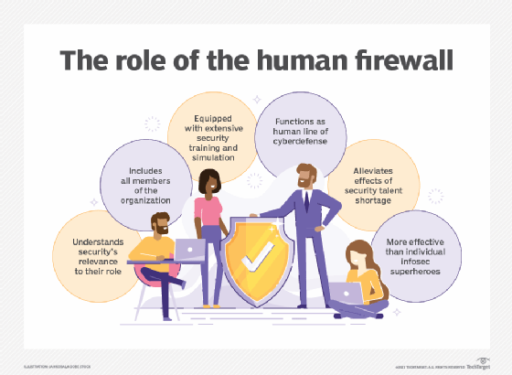
Sikkerhedsansvar
Som udgangspunkt er alle medarbejdere i en virksomhed sikkerheds ansvarlige – da de udgør ”The human firewall”.
Dog er det vigtigt, at ansvar og roller er klart defineret når vi kommer til de forskellige sikkerheds discipliner.

Slide 6
Enighed og klar rolle fordeling skaber fremdrift
Vigtigt at alle er er deres rolle (Hvad er deres opgave) og ansvar bevidst
Der findes ikke 2 ens organisationer og det er det ofte en udviklingsproces der følger virksomhedens udvikling over tid.
Spørgsmål bør stille :
Er det afstemt hvilke sikkerhedsopgaver der skal løftes, og hvem der gør det ?
Hvor i organisationen ligger ansvaret og hvem rapporteres der til ?
Er sikkerhedssamarbejdet beskrevet ?
Hvad mere?

Slide 7
Bestyrelses- og direktionsansvar i relation til sikkerhed
Bestyrelse
En bestyrelse er den øverste ledelse i et selskab og har ansvaret for virksomhedens strategiske retning
Beslutter riskoprofil og investeringsvilje
Fører kontrol
Godkender strategier
Direktion
En direktion er de personer, der står for den daglige ledelse og drift af en virksomhed. Direktionen udpeges af bestyrelsen og kan bestå af én eller flere personer, afhængigt af virksomhedens størrelse og behov.
Fastlægge virksomhedens sikkerhedsstrategi (ansvarlige)
Sikre etablering af ledelsessystem - ISMS
Fastlægge hvilken ramme der anvendes
Sikre ressourcer til opgaven

Slide 8
Sikkerheds ansvar CISO, BISO og DPO
Cyber Information Security officer (CISO) ansvar
Den sikkerhedsansvarlige i virksomheden (kan sidde i topledelsen)
Opbygge og lede sikkerhedsstrategi
Løbende evaluere og styre sikkerheds-relaterede risici
Rapportere til topledelsen
Business Information Security Officer (BISO) ansvar
Har ansvaret for kontakten mellem sikkerhedsafdelingen og andre enheder i virksomheden
Understørre implementering af strategien
Være bindeled mellem forretningen og sikkerhedsfunktionen
Data Protection Officer (DPO) ansvar
Har ansvaret for databeskyttelse i virksomheden i forhold til lovgivning
Rådgiver om hvordan organisationen lever op til krav i om databeskyttelse lovgivningen (Beskyttelse af personfølsomme oplysninger)

Slide 9
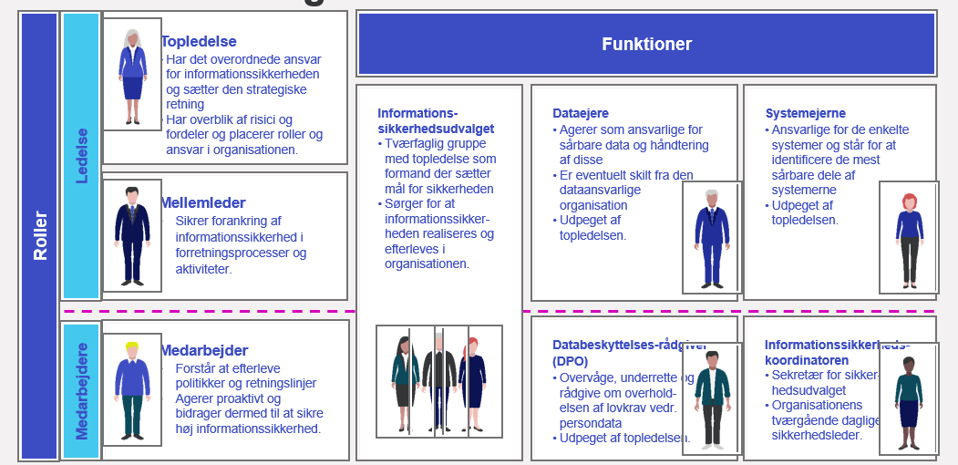
Roller i informations sikkerhedsarbejdet

Slide 10
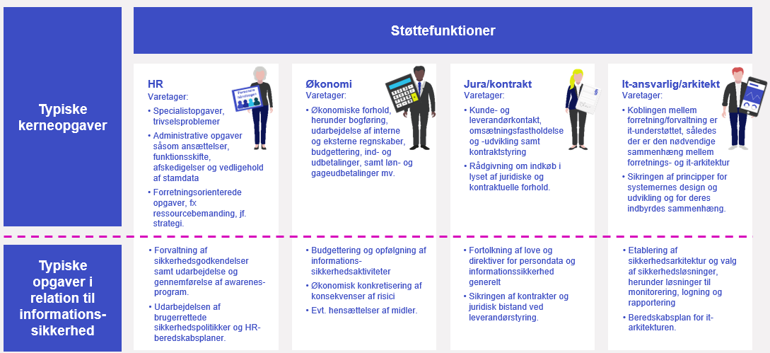
Støttefunktioner

Slide 11
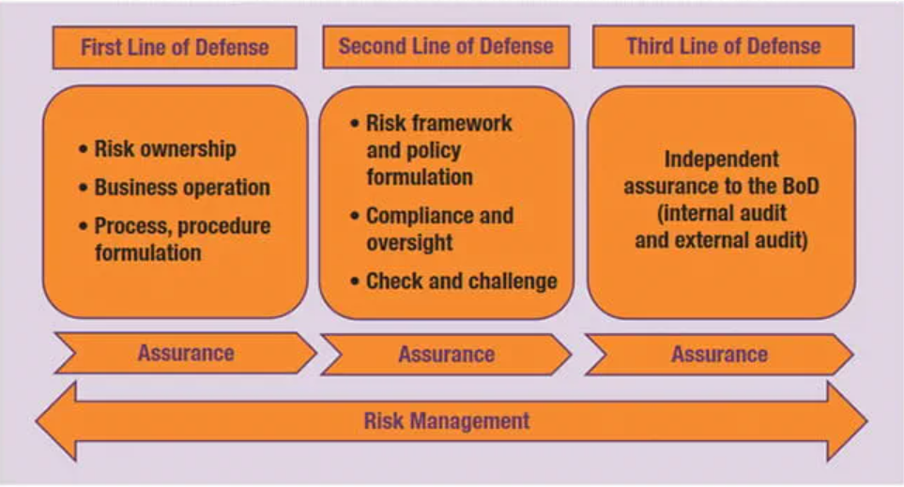
3 layers of defence modellen
Kilde: ISACA

Slide 12
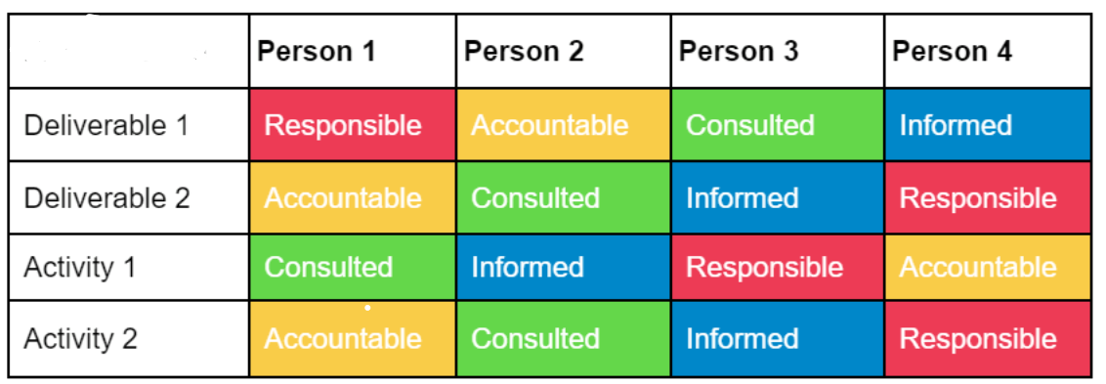
RACI – en model til at beskrive hvem der gør hvad ifm. opgaver
Responsible = Den der løser opgaven
Accountable = Den ansvarlige
Consulted = Den/de der skal høres
Informed = Den/de der skal informeres
RACI explained its simple yet powerful - The most watched RACI video on YouTube

Slide 13
RACI opgave – 3 øvelser
Lav en RACI for maling af dit værelse af en maler. (antager du bor hjemme)
Lav en RACI for noget andet du er involveret i, som har flere interessenter. (forening eller andet).
Lav en RACI for Hvedebros sikkerhedsansvar (Hvordan det burde opsættes)
(ansvarlig for sikkerhedspolitik, IT-sikkerhed, adgangskontrol, awareness etc.)
30 minutter til forberedelse – gennem gang af 3 grupper.

Slide 14
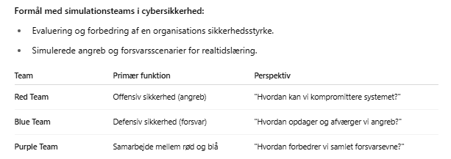
Trænings og simulationsteams
Black team anvendes til øvelse i fysisk sikkerhed – hvordan kan man få adgang til bygninger, DC etc.

Slide 15
Sikkerhedsfunktionens overordnede rolle/ansvar - oversigt
- Risikovurderer/rådgiver om beskyttelse af organisationens aktiver.
- Udvikle og implementere sikkerhedspolitikker/standarder (retningslinjer).
- Overvåge og håndtere sikkerhedshændelser.
- Vurderer/rådgiver om overholdelse af relevant lovgivning og andre sikkerhedskrav.
- Rådgiver om virksomheden om krav til leverandører (tredjepartspartnere).
- Faciliterer (sikre) udarbejdelse/vedligeholdelse af beredskabsplaner.
- Sikkerhedskontrol og rapportering.

Slide 16
Typiske funktionsområder i en sikkerhedsafdeling
1. Threat Intelligence
2. Vulnerbility Management og PEN-test
3. Data Protection
4. Security Architecture
5. Business Continuity and Disaster Recovery
6. Governance, Risk, and Compliance (GRC)
7. Security Operation Center (SOC)
8. Physical security
9. Security Awareness
I mindre virksomheder har få personer dette ansvar, outsourcet eller opgaven løses ikke

Slide 17
Opgave – sikkerhedsopgaver – sælge et job
Brug de kommende 9 slides. 8 grupper (borde).
Hver af de 8 bordgrupper får et arbejdsområde, som de skal præsentere/”sælge” til de andre grupper – find mere detaljeret info på nettet. Brug gerne egne ord i salgstalen ☺. Keep it simple.
Beskriv jobbes opgaver og ansvar. Vigtigst er snakken i grupperne.
20 minutter til forberedelse 1-3 slides.
Efterfølgende roterer vi, så der kun sidder en person (bordformand) fra hvert fagområde tilbage ved hvert bord.
Øvrige ”besøger” de andre borde. Hver gruppe og præsenterer job og opgaver for de andre. 5 minutter til præsentation og drøfte pr. jobområde/bord.

Slide 18
Threat Intelligence (Trusselsintelligens)
Indsamling af data om eksterne og interne trusler (f.eks. malware, hacking-grupper)
Analysering af trusselspor, angrebsvektorer (metode) og motiver for at forstå risikoen bedre.
Deltagelse i informationsudveksling med andre organisationer eller CERT (Computer Emergency Response Teams) om trusselbilleder (hvad er vi oppe imod).
Levering af advarsler og trusselsanalyser til resten af sikkerhedsafdelingen og ledelsen.
Udvikling af trusselsvurderinger og tiltag til håndtering af nye og fremtidige trusler.

Slide 19
Vulnerability Management/Pentest (Sårbarhedshåndtering og test)
Gennemføre regelmæssige sårbarhedsscanninger på netværk, systemer og applikationer. (undersøger om man kan ”bryde ind” i virksomheden netværk)
Prioritere fundne sårbarheder baseret på risikoniveau (Hvor kritisk er det i forhold til det vi vil acceptere) og udarbejder anbefaling til afhjælpning (mitigering).
Implementere patch (system opdateringer) management-processer sammen med relevante enheder for at sikre, at alle systemer og applikationer er opdaterede.
Samarbejde med udviklingsafdelingen om sikker udvikling og korrekt konfiguration (opsætning) af systemer og applikationer.
Sikre, at organisationens infrastrukturer (Netværk) lever op til relevante standarder og bedste praksis (f.eks. NIST).

Slide 20
Data Protection (Databeskyttelse)
Implementering af databeskyttelsespolitikker (retningslinjer for sikkerhed), herunder klassifikation af data (hvor vigtige er data) og adgangsstyring (hvem må have adgang).
Kryptering (gøre data ulæselige for de, som ikke skal se dem) af data både i hvile (lagring) og under overførsel (når de sendes).
Overvågning af dataadgang og -overførsel for at sikre (hvem kan se hvad), at kun autoriserede personer har adgang til følsomme oplysninger.
Håndtering af databeskyttelseshændelser og sikre overholdelse af databeskyttelseslovgivning.
Uddannelse af medarbejdere i, hvordan de korrekt håndterer og beskytter data.

Slide 21
Security Architecture (Sikkerhedsarkitektur)
Støtter forretningsenhederne (IT) i design af sikkerhedsarkitektur for applikationer, netværk og cloud-infrastruktur (løsninger der er placeret hos tredjepart - skyen).
Valg og implementering af passende sikkerhedsteknologier som firewalls, kryptering, etc.
Integration af sikkerhed i softwareudviklingscyklussen, herunder "security by design.”
Sikre, at organisationens infrastruktur er modstandsdygtig overfor de nyeste trusler.
Samarbejde med andre tekniske teams for at udvikle og vedligeholde sikre netværks- og serverkonfigurationer.

Slide 22
Business Continuity and Disaster Recovery (Forretningskontinuitet og katastrofegenopretning)
Udvikle og implementere forretningskontinuitetsplaner (BCP – hvad gør vi hvis vi bliver ramt for at forretningen kan fortsætte) og katastrofegenopretningsplaner (DRP – alvorlig teknisk/data skade på virksomheden).
Udføre regelmæssige test og øvelser for at sikre, at virksomhedens systemer hurtigt kan genoprettes efter et sikkerhedsbrud eller en katastrofe.
Sørge for, at der er redundans (flere veje at sende data) i kritiske systemer og data (f.eks. ved at oprette backup (data placeres flere steder) og redundante servere (flere servere giver adgang til samme data).
Sikre, at der er en plan for at håndtere kommunikationen under og efter en katastrofe, både internt og eksternt.

Slide 23
Governance, Risk, and Compliance (GRC)
Gennemføre risikovurderinger og sørge for, at risici bliver vurderet og håndteret korrekt.
Implementere og overvåge organisationens politikker og procedurer for at sikre, at de er i overensstemmelse med relevante love og standarder
Rapportere om risikostatus og overholdelse af love og regler (compliance) til ledelsen.
Arbejde med interne og eksterne revisioner for at sikre, at organisationen overholder de nødvendige sikkerheds- og risikostyringskrav.
Udføre regelmæssige intern revision og kontrol af systemer, procedurer og politikker.

Slide 24
Security Operation Center (SOC)
Overvåge organisationens netværk, servere, applikationer (programmer) og endpoints (Computere, Mobiler etc.).
Opdage sikkerhedshændelser hurtigst muligt gennem monitorering (overvågning)
Når en sikkerhedshændelse er blevet opdaget, er SOC'en ansvarlig for at sætte nødvendigt beredskab/processer i gang (Hvad er sket, hvordan, hvem, hvad gør vi for at komme tilbage til normalen og hvordan undgår vi det sker igen)
Udarbejde dokumentation på hændelsen og udarbejdelse af rapporter.
Ansvarlig for at kommunikere effektivt med andre afdelinger, ledelse og relevante eksterne interessenter om status for organisationens cybersikkerhed. sikkerhedstilstand.
Udarbejdelse af incident (en sikkerhedshændelse) reports og sikkerhedsrapportering, som kan anvendes til at forbedre organisatoriske procedurer og sikkerhedspolitikker.
Etablere målemetoder og rapporteringsstrukturer for at evaluere effektiviteten af organisationens sikkerhedsforanstaltninger.

Slide 25
Physical security
Udarbejde plan for beskyttelse af bygninger, datacentre mm. I relation til trusler og lovgivning
Implementere systemer som ID-kort, biometrisk autentifikation eller adgangskoder
for at kontrollere, hvem der har adgang til bygninger og følsomme områder.
Installere og overvåge sikkerhedskameraer, alarm- og sensor systemer for at opdage
uautoriserede aktiviteter.
Sørge for, at bygninger er beskyttet mod indbrud, brand og naturkatastrofer.
Udvikle og implementere nødprocedurer, evakueringsplaner og beredskabsforanstaltninger.

Slide 26
Security awareness
Udvikle og implementere sikkerhedstræningsprogrammer for alle medarbejdere.
Gennemføre regelmæssige øvelser som phishing-simulationer og træning i at identificere social engineering-angreb.
Skabe oplysningsmateriale som videoer, e-læringskurser og infografikker om sikkerhedstrusler og bedste praksis.
Måle medarbejdernes forståelse af cybersikkerhed og sikre, at de er opdateret med de nyeste trusler og teknikker.
I store organisationer tæt samarbejde med kommunikationsafdelingen.

Slide 27
Opgave
Opsamling på forrige opgave.
Skriv hvad du gerne vil arbejde med – ud fra det du ved nu. Prio 1 (gul poster), Prio 2 (rød poster) Prio 3 (grøn poster). Navn og job. Vi placerer efterfølgende poster på de 9 områder og tager et billede. I et af de sidste semestre gentager vi øvelsen.

Slide 28

Placering af sikkerhedsenheden i organisationen afhænger ofte af størrelse
Store virksomheder og koncerner:
Ofte selvstændig enhed med rapportering direkte til topledelsen.
Normalt er sikkerhedsafdelingen en tværgående funktion der arbejder på tværs af hele virksomheden
Normalt tæt sikkerhedssamarbejde med IT, Facility management og Jura
Mellemstore virksomheder:
I denne type organisationer vil sikkerhedsorganisationen sandsynligvis blive placeret under IT-afdelingen eller operation-afdelingen.
Små virksomheder:
I små virksomheder er det mere almindeligt, at sikkerhedsansvaret ligger under IT-afdelingen eller under de enkelte teams. Cybersikkerhed og fysisk sikkerhed kan blive håndteret af en eller to personer, som arbejder tæt sammen med ledergruppen for at sikre en grundlæggende beskyttelse af virksomhedens aktiver.

Slide 29

Opgave
Har i fået indsigt i de opgaver der er i en sikkerhedsfunktion?
Hvad er årsagen til jeres ønskede fagområde?

